Slide 1
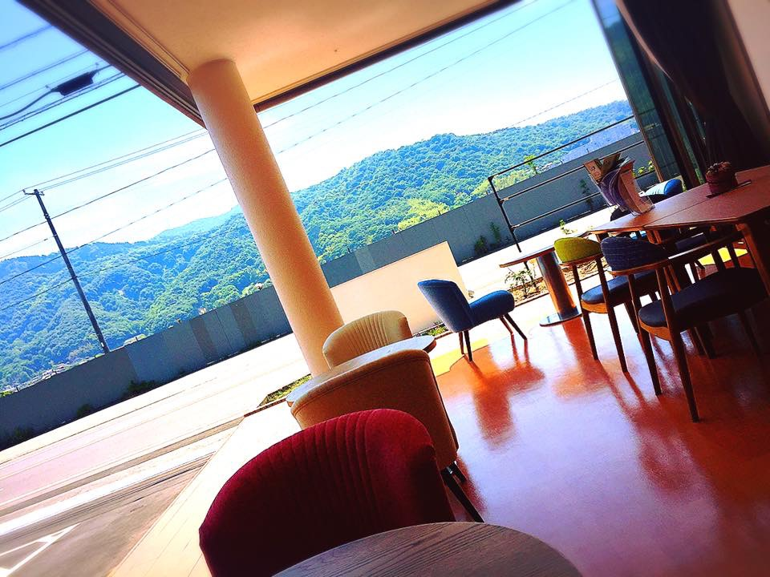
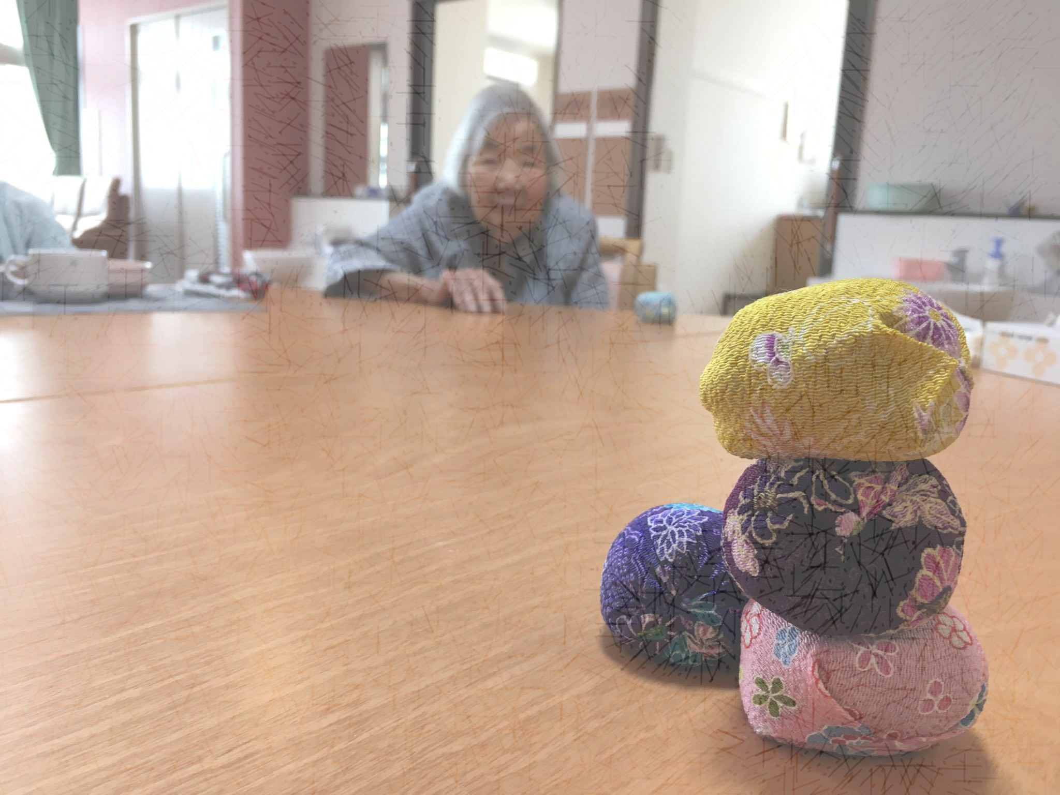
社会福祉法人祥和会 地域密着型特別養護老人ホーム 五本松の家では、こんなスタッフ募集！！
募集！
こんなことやりたい！
介護を極めたい！
技術を伸ばしたい！
利用者さんのケアをしたい！
楽しみたい！
そんな介護職員さん
一緒に働いてみませんか？
介護職員(常勤＆パート＆学生アルバイト）
募集！
有資格者はもちろん、未経験者も大歓迎です！
基本から一緒に実践していきます！
65歳定年です！
【介護職員】勤務時間は要相談。
(朝6時～、夕方17時～など大歓迎！）
夜勤は8時間です！(手当あり）
看護師のフォローも厚く、脳神経センター大田記念病
院がグループ病院としていつでも対応可能で安心です！
一度お問い合わせ見学ください！
社会福祉法人祥和会
地域密着型特別養護老人ホーム五本松の家
担当：田原・藤井
TEL:084‐999-6321(代）

Slide 2
社会福祉法人祥和会 地域密着型特別養護老人ホーム 五本松の家では、こんなスタッフ募集！！
募集！
こんなことやりたい！
楽しく看護したい！
老年看護したい！
看取りを学びたい！
そんな看護師さん
一緒に働いてみませんか？
65歳定年です！
看護師・准看護師(常勤＆パート）
募集！
【看護師】勤務時間は要相談。1日4時間、週2日も可能
脳神経センター大田記念病院がグループ病院として、
連携をとりやすく、いつでも対応可能で安心です！
※各種手当、交通費支給あり
一度お問い合わせ見学ください！
社会福祉法人祥和会
地域密着型特別養護老人ホーム五本松の家
担当：田原・藤井
TEL:084‐999-6321(代）

